Slide 1
CDN系统介绍
睿江科技 efly.cc

Slide 2
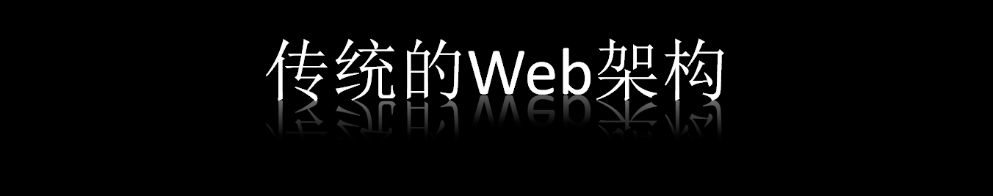
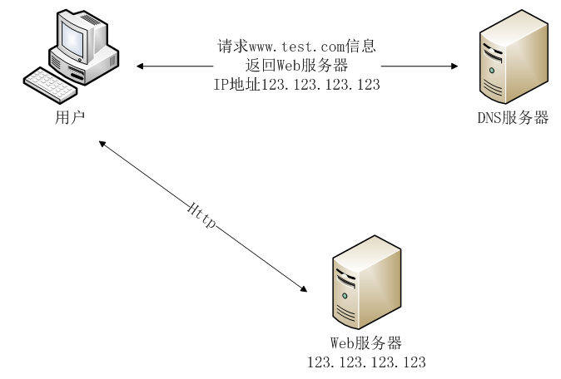
睿江科技 efly.cc

Slide 3
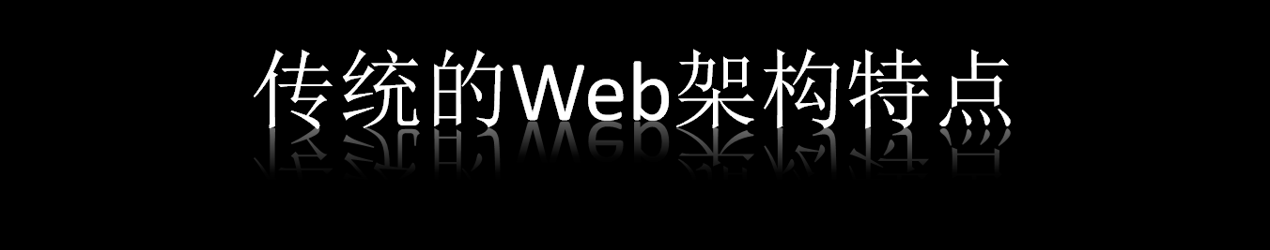
架构简单，易于维护
没有针对不同网络类型的用户进行优化，很容易造成某些网络类型用户访问速度慢或者根本访问不了，影响用户体验
适合访问量少，内容简单的网站
睿江科技 efly.cc

Slide 4
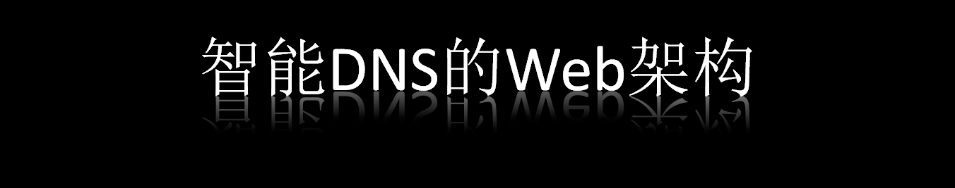
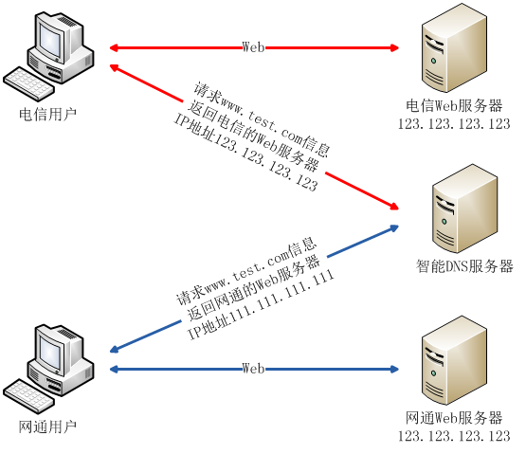
睿江科技 efly.cc

Slide 5
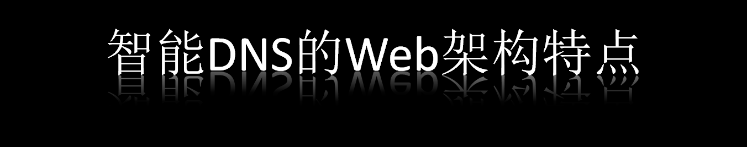
根据用户的网络类型选择不同的Web服务器，解决了网络互通问题，改进了用户体验
除了解决网络类型的优化之外，新一代的智能DNS还可以根据用户的IP判断出具体区域，如判断出用户是广东的电信，就分配广东电信的Web服务器地址给用户访问
适合用户覆盖面比较广的网站
睿江科技 efly.cc

Slide 6
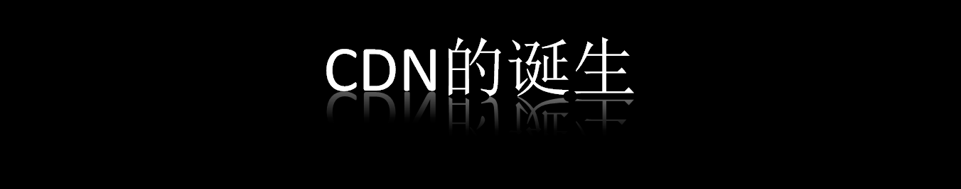
加入了智能DNS的Web架构很好的解决了节点优化这方面的问题，用户连接与自己相邻的服务器。但有因此产生了一个问题，中心内容如何分发到各个节点服务器上。因此，CDN(Content Delivery Network)内容分发网络因此就诞生了。
睿江科技 efly.cc

Slide 7
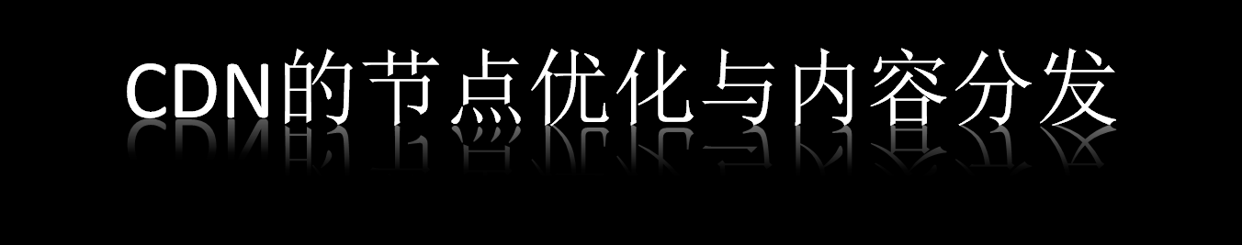
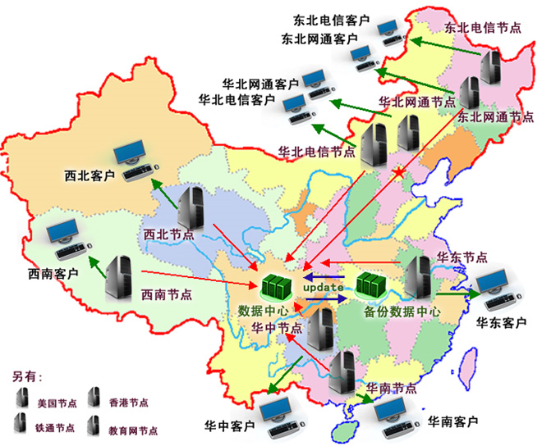
睿江科技 efly.cc

Slide 8
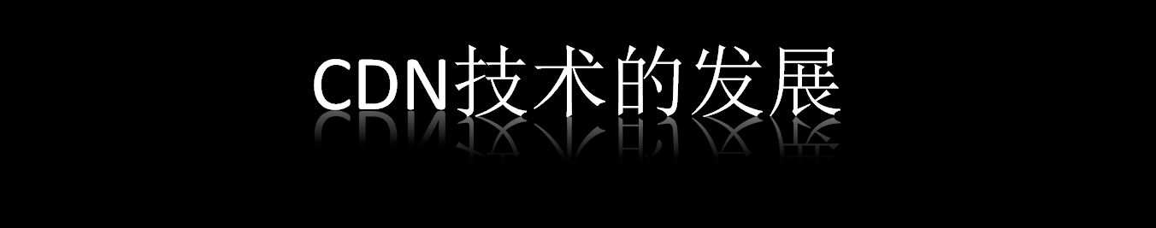
一开始CDN只是将指定内容分发到指定的服务节点上面去，然而随着互联网的发展，网站的内容越来越丰富，页面除了传统的以文字描述之外还加入了大量以图片，视频，音乐等资源，而且这些资源在页面占有很大的比重，特别是视频类网站，图片类网站，音乐网站，下载网站等。简单地内容分发显然不能满足当今人们对网页响应速度的要求，于是人们在内容分发的基础上，还对针对某些请求频繁的内容(热门内容)进行高速缓存，提高该内容的命中，缩短用户的请求回复时间。
睿江科技 efly.cc

Slide 9
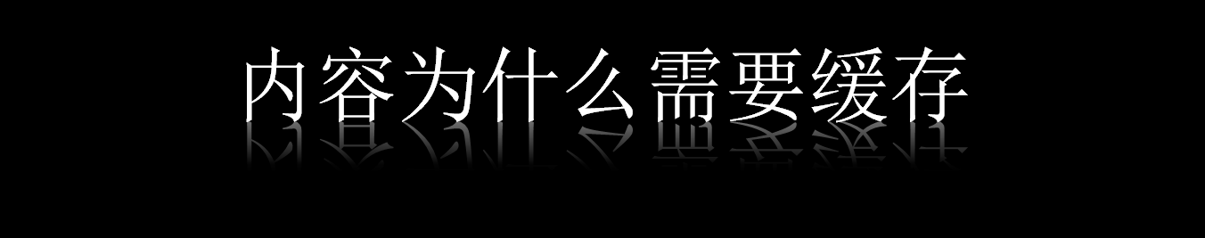
减少Web服务器压力
让Web服务器专注处理逻辑，数据库相关的业务
缩短请求时间
将热门的内容放在服务器内存上，提高响应速度，减少对磁盘的读取
睿江科技 efly.cc

Slide 10

高速缓存服务器
专注于内容缓存管理
根据请求量缓存热门内容
不同需求的网站有不同类型的缓存内容
缓存图片类 缓存视频类
缓存音频类 缓存文件类(下载类网站)
睿江科技 efly.cc

Slide 11

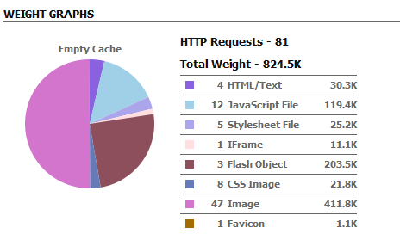
淘宝首页 页面内容构成比例
睿江科技 efly.cc

Slide 12
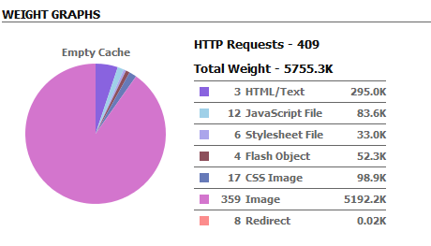
淘宝商铺 页面内容构成比例
睿江科技 efly.cc

Slide 13
对于淘宝网这类访问量极高的电子交易网站来说，对图片系统的要求和日常的照片分享完全不在一个级别。日常照片分享往往集中在几个有限的亲朋好友之间，访问 量不会特别高，而淘宝网商铺中的商品照片，尤其是热门商品，图片的访问流量其实是非常大的。而且对于卖家来说，图片远胜于文字描述，因此卖家也格外看重图 片的显示质量、上传时间、访问速度等等问题。根据淘宝网的流量分析，整个淘宝网流量中，图片的访问流量会占到90%以上，而主站的网页则占到不到10%
睿江科技 efly.cc

Slide 14
淘宝网的后端系统上保存着286亿多个图片文件，淘宝网整体流量中，图片的访问流量要占到90%以上。且这些图片平均大小为17.45KB，小于8K的图片占整体图片数量61%，整体系统容量的11%
与此同时，这些图片的存储与读取还有一些头疼的要求：例如，这些图片要求根据不同的应用位置，生成不同大小规格的缩略图。考虑到多种不同的应用场景以及改版的可能性，一张原图有可能需要生成20多个不同尺寸规格的缩略图。
睿江科技 efly.cc

Slide 15
淘宝整体图片存储系统容量1800TB（1.8PB），已经占用空间990TB（约1PB）。保存的图片文件数量达到286亿多个，这些图片文件包括根据原图生成的缩略图。平均图片大小是17.45K；8K以下图片占图片数总量的61%，占存储容量的11%
这就给淘宝网的系统带来了一个巨大的挑战，众所周知，对于大多数系统来说，最头疼的就是大规模的小文件存储与读取，因为磁头需要频繁的寻道和换道，因此在读取上容易带来较长的延时。在大量高并发访问量的情况下，简直就是系统的噩梦。
睿江科技 efly.cc

Slide 16
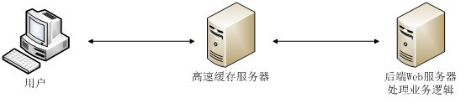
引入缓存服务器
睿江科技 efly.cc

Slide 17
淘宝网列出了两个代表性节点的运行性能状况
节点一由32台DELL R710服务器构成，逻辑结构包括2LVS+32Haproxy+64Squid构成
Cache请求命中率 97%
节点二由30台DELL PowerEdge 2950服务器构成，逻辑结构包括：2LVS + 30Haproxy + 60 Squid
Cache请求命中率 97.5%
睿江科技 efly.cc

Slide 18
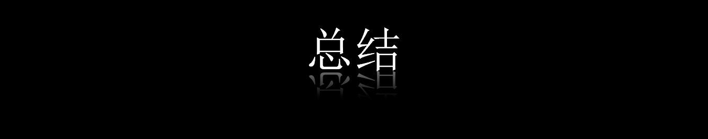
CDN除了上述的节点优化，内容缓存之外，还有节点负载均衡，故障处理，流量监控等很多问题需要去完善和优化
睿江科技 efly.cc

